Slide 1
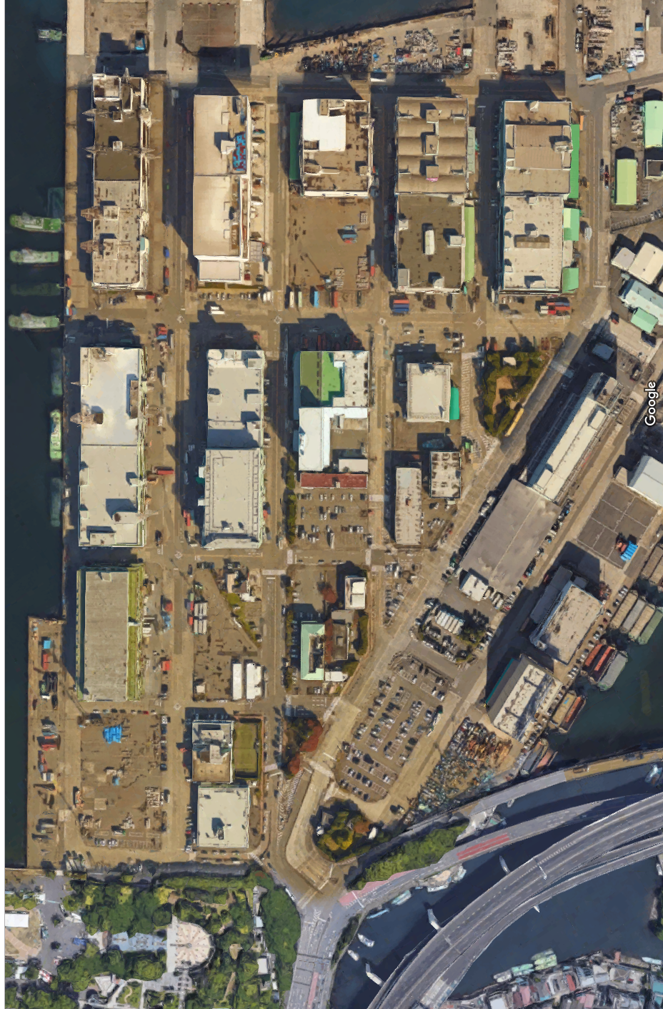
エイジコース人員配置広域図【Bエリア：山下ふ頭】
2020ＷＴＳ 山下ふ頭内バイクコース 確定
周回ポイント

